Slide 1
Réactions d'oxydo-réduction
Elément imposé : Réaliser une pile et étudier son fonctionnement
Courtois Théo
Niveau : MPSI

Slide 2
Prérequis
Notions de Couple redox
Réduction, Oxydation, demi équation redox
Équilibrage d’une réaction d’oxydoréduction
Nombre d’oxydation
Conditions standards
Activité

Slide 3
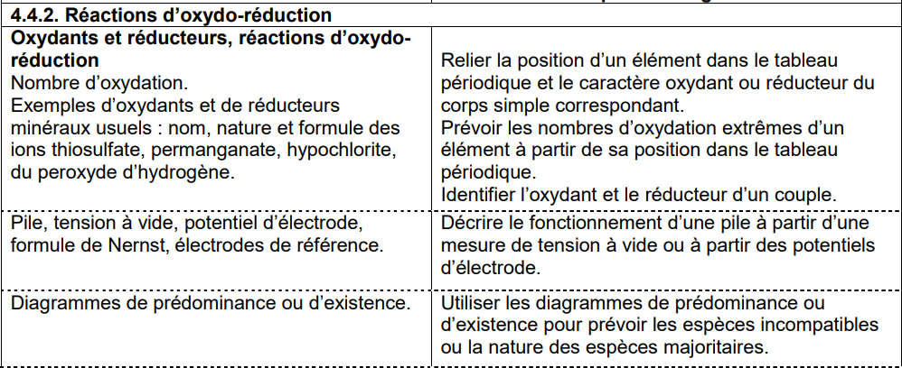
Attendus du programme de MPSI

Slide 4
Objectifs pédagogiques
Notions à connaître
Pile, fem, potentiel d’électrode,
Electrodes de référence.
Formule de Nernst,
Ecriture de la constante d’équilibre en fonction des potentiels standards
Savoir faire :
Réaliser et comprendre le fonctionnement d’une pile
Définir et maitriser un nouvel outil de quantification du pouvoir oxydant (ou réducteur) d’un couple redox
Prévoir qualitativement ou quantitativement le caractère thermodynamiquement favorisé ou défavorisé d’une réaction d’oxydo-réduction à partir des potentiels standard des couples.

Slide 5
Difficultés rencontrées
Confusion électrode et demi pile
Aspect thermodynamique des réactions d’oxydoréduction
Solution : Analogie avec les acides et les bases (Diagramme de prédominance/ d’existence, Echelle de potentiel standard )

Slide 6
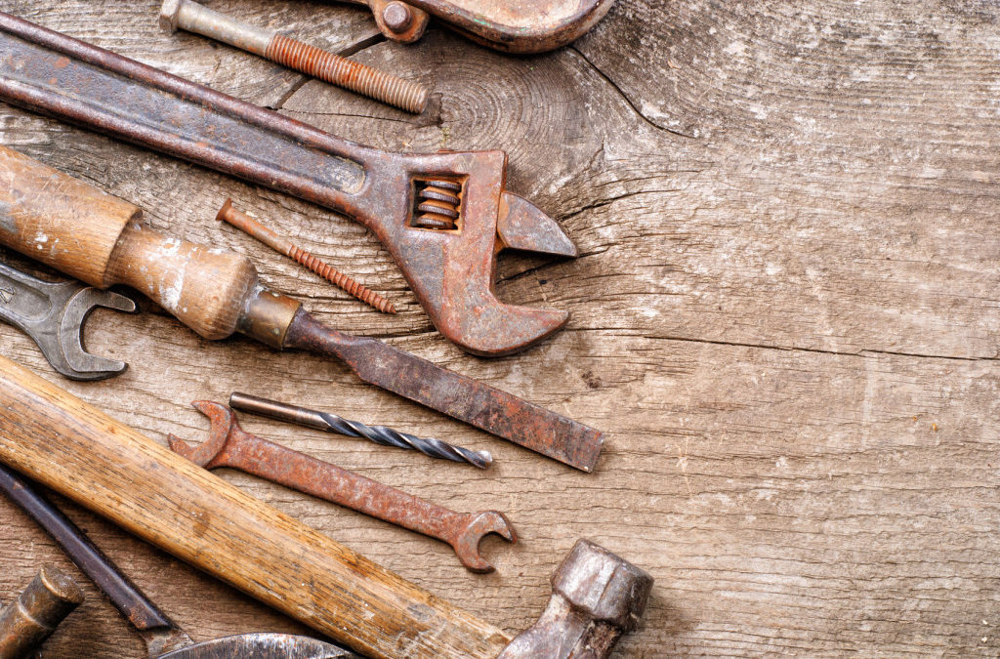

Slide 7
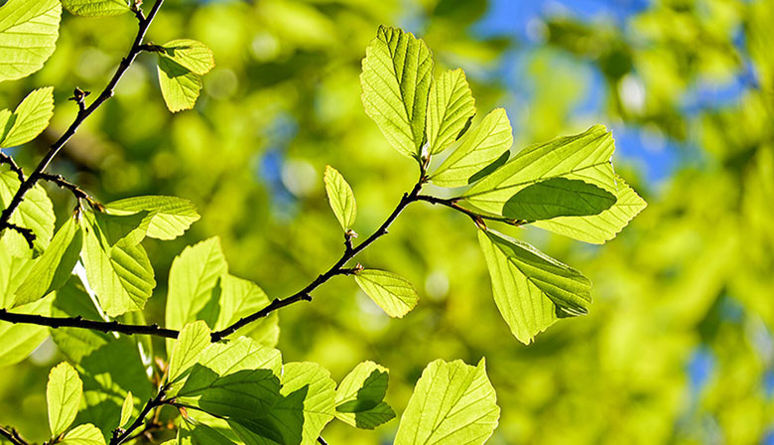
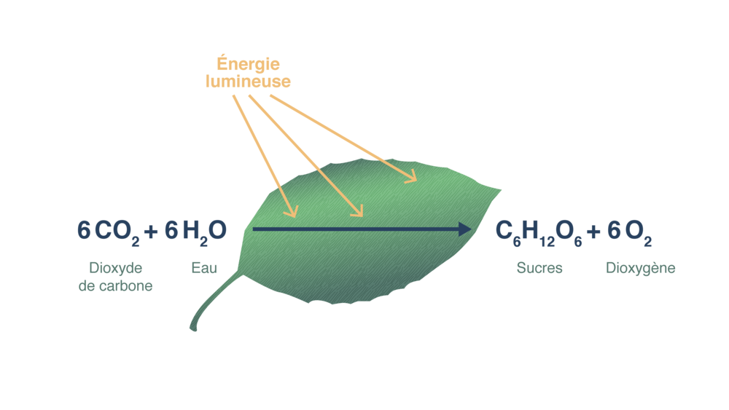

Slide 8
Rappel
T=0
T=t’
Zinc
Zinc
Cu2+
Cu2+
Dépôt de cuivre

Slide 9
Pile électrochimique

Slide 10
Pile Daniell

Slide 11
ESH : Electrode Standard à hydrogène
Définition : Electrode de platine plongée dans une solution de pH=0 se comportant comme une solution infiniment diluée entourée de H2 gazeux à 1 bar.
E = 0 V origine des potentiels

Slide 12
En pratique : Électrode au calomel saturée (ECS)
Potentiel constant et connu par rapport à l’ESH
E = 0,2412 V à 25 °C

Slide 13
Vérification loi de Nernst
0,01
Electrode de platine
30 mL
ECS
0,01
On trace E en fonction de log ([Fe3+]/[Fe2+])

Slide 14
Diagramme de prédominance
$E\left(Fe^{2+},Fe^{3+}\right)=E^{0}\left(Fe^{2+},Fe^{3+}\right)+0,06\log{\frac{\left[Fe^{3+}\right]}{[Fe^{2+}]}}$

Slide 15
Diagramme d’existence
$$E=E^{0}\left(Fe^{2+},Fe\right)+0,03\log{\frac{\left[Fe^{2+ }\right]}{C_{0}}}$$

Slide 17
Batterie voiture

Slide 18
Vérification loi de Nernst

